Slide 1
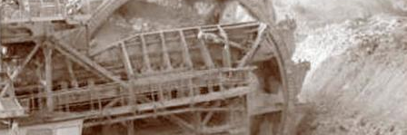

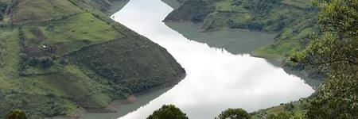

PERSONAL DIRECCIÓN DE FOMENTO
TIPO DE VINCULACIÓN | N. DE SERVIDORES
Carrera Administrativa
Comisión para desempeñar cargos de libre nombramiento y remoción
Empleo temporal Ley 909 2005 | 10
Encargo en vacante definitiva de carrera administrativa | 1
Encargo en vacante temporal de carrera administrativa
Libre Nombramiento y Remoción | 1
Nombramiento de un servidor de Carrera en un Empleo Temporal
Provisionalidad en vacante definitiva de carrera administrativa | 3
Provisionalidad en vacante temporal de carrrera administrativa
Trabajador Oficial
Vacantes
Vacante Definitiva
Vacante Empleo Temporal hasta el 30/11/2015 | 1
Vacante Temporal de carrera administrativa
TOTAL | 16
Director de Fomento
Auxiliar Administrativo
2 Ingenieros de Minas / Geólogos
Abogado
Auxiliar Administrativo
Técnico Operativo
Ing. Sistemas
2 Trabajadoras Sociales
Contadora
2 Abogados
Administrador
Ing. de Minas / Geólogos
Profesional Especializado
¿Qué recibimos?
¿Qué hicimos?
Información Financiera
Otros temas de la Dirección

